Slide 1

Week 7
Javascript 1

Slide 2

Javascript 1
Week 7
Rules
Absence
Follow the rules
Ask us anything (bootcamp matters in private)
Speak for yourself first
Trainer availability
Independent
Hard work
Do your best
Continuous self improvement
Fullstack Website Developer
Batch 1

Slide 3
Javascript 1
Week 7
Objective
What is JavaScript
Data Types
Variables
Condition
Looping
String Literal
Spread
Operator Perbandingan
Fullstack Website Developer
Batch 1

Slide 4
Javascript 1
Week 7
Apa itu Javascript
JavaScript adalah bahasa pemrograman high-level dan multi-paradigma, dan dynamic-typing.
Sebelumnya, JavaScript adalah bahasa sisi klien yang hanya dapat berjalan di web browser, tetapi sekarang JavaScript memiliki kemampuan untuk berjalan di luar web browser karena Chrome v8 JavaScript engine dari Google
Fullstack Website Developer
Batch 1

Slide 5
Javascript 1
Week 7
Variable
adalah wadah atau mencakup segala sesuatu yang ditetapkan untuk mendapatkan informasi mengenai hal tersebut hingga bisa ditarik kesimpulannya.
JavaScript memiliki beberapa cara deklarasi variabel:
format: keyword namaVariabel
var
let
const
Fullstack Website Developer
Batch 1

Slide 6
Javascript 1
Week 7
Data Types
JavaScript memiliki beberapa tipe data:
Number
String
Boolean
Function
Object
null
undefined
Fullstack Website Developer
Batch 1

Slide 7
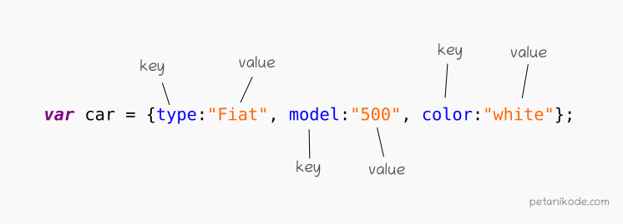
Javascript 1
Week 7
Object
Objek sebenarnya adalah sebuah variabel yang menyimpan nilai (properti) dan fungsi (method).
Dalam object terdapat key / property, value, dan juga bisa berisi method.
Fullstack Website Developer
Batch 1

Slide 8
Javascript 1
Week 7
Contoh Object
var car = {
// properti : value
type: "Fiat",
model: "500",
// method
start: function(){
console.log("ini method start");
},
drive: function(){
console.log("ini method drive");
},
};
Fullstack Website Developer
Batch 1

Slide 9
Javascript 1
Week 7
Cek type data variable dengan typeof
Operator typeof mengembalikan evaluasi tipe data dari operand dalam bentuk string.
syntax: typeof operan atau typeof(operand)
Fullstack Website Developer
Batch 1

Slide 10
Javascript 1
Week 7
Kondisi / Percabangan
Kondisi/percabangan di JavaScript:
if-else
switch-case
Ternary Operators / Short-Circuit Logic
Fullstack Website Developer
Batch 1

Slide 11
Javascript 1
Week 7
Operator Perbandingan
operator logika di JavaScript, yaitu:
Equal value, ==
Equal value and type, ===
Not equal, !=
Not equal value and type, !==
Greater than, >
Less than, <
Greater than or equal, >=
Less than or equal, <=
Fullstack Website Developer
Batch 1

Slide 12
Javascript 1
Week 7
Perulangan
for loop
Sebuah for loop mengulang hingga kondisi yang ditentukan evaluasinya menjadi salah/false.
sintak:
for (inisialisasi; kondisi; perubahanCounter) {
// code block to be executed
}
Fullstack Website Developer
Batch 1

Slide 13
Javascript 1
Week 7
Perulangan
While dan do while
digunakan untuk membuat perulangan yang mengeksekusi pernyataan tertentu hingga kondisi tersebut bernilai false
Sintak while:
while (kondisi){
// penyataan
}
Sintak do while:
do {
// penyataan
} while (kondisi);
Fullstack Website Developer
Batch 1

Slide 14
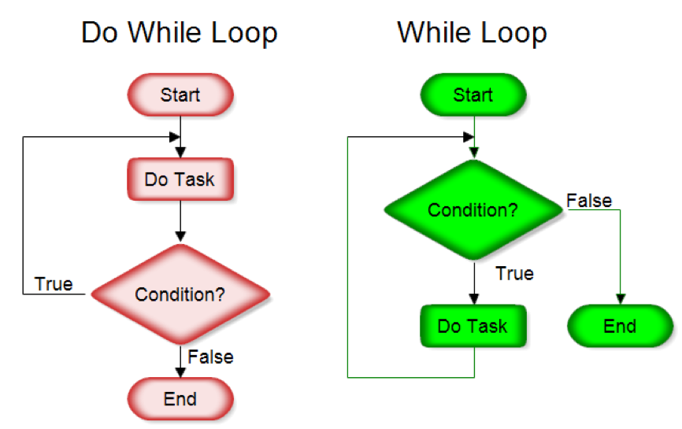
Javascript 1
Week 7
Perulangan
Fullstack Website Developer
Batch 1

Slide 15
Javascript 1
Week 7
Template Literals
Template Literals adalah literal string yang memungkinkan untuk penempelan ekspresi.
Kegunaan:
Multi-line
Expression
and other
Sintaks:
`string text ${expression} string text`
Fullstack Website Developer
Batch 1

Slide 16
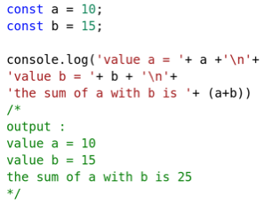
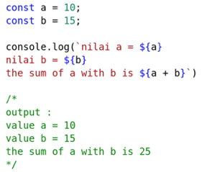
Javascript 1
Week 7
Template Literals
Fullstack Website Developer
Batch 1

Slide 17

Javascript 1
Week 7
Spread Operator
Penggunaan spread operator memakai simbol tiga dot atau titik (…).
Memasukkan array ke dalam array lain
Menggabungkan 2 array
Mengcopy/clone objek
Menggabungkan objek
Fullstack Website Developer
Batch 1

Slide 18
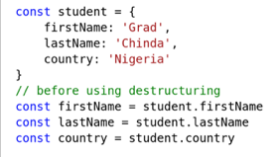
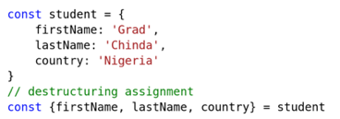
Javascript 1
Week 7
Destructuring
ekspresi javascript yang memungkinkan untuk membagi atau memecah nilai dari sebuah array atau objek ke dalam variabel yang berbeda
Fullstack Website Developer
Batch 1

Slide 19

Live Coding
Fullstack Website Developer
Batch 1

Slide 20
Javascript 1
Week 7
Task
Buat variabel dengan nama biodata dan tipe data object dengan value dan tipe data sebagai berikut:
name (string)
age(number)
hobbies (array)
IsMaried (boolean)
schoolList (Array of Object) with key name, yearIn, yearOut, and major (if any, if no set “null” )
skills (Array of Obj) with key skillName and level (beginner, advanced, expert)
interestInCoding (Boolean)
Contoh:
const biodata = {
name: “arkademy”,
age: …
.... : ...
}
Fullstack Website Developer
Batch 1

Slide 21
Javascript 1
Week 7
Task
Buat program yang menghitung rata-rata UN beserta gradenya, dengan mengisi 4 nilai yakni Bahasa indonesia, Bahasa Inggris Matematika dan IPA, yang di dalam program tersebut memiliki validasi yaitu semua nilai tersebut harus diisi dan juga untuk grade memiliki kondisi dengan ketentuan sebagai berikut:
90 - 100 = A
80 - 89 = B
70 - 79 = C
60 - 69 = D
0 - 59 = E
Contoh:
const mtk = 80
const bahasaIndonesia = 90
const bahasaInggris = 89
const ipa = 69
…………….
…………....
Output:
Rata-rata = 82
Grade = B
Fullstack Website Developer
Batch 1

Slide 22
Javascript 1
Week 7
Task
Buatlah program yang memiliki satu variabel dengan nama “printSegitiga” yg berisi tipe data number yang menghasilkan output segitiga terbalik yang berisi angka, Contoh:
const printSegitiga = 5
Output:
1 2 3 4 5
1 2 3 4
1 2 3
1 2
1
const printSegitiga = “enam”
Output:
“Data harus number”
Fullstack Website Developer
Batch 1

Slide 23
Javascript 1
Week 7
Task
Dari data dibawah ini
let data = {
id: 1,
name: "Leanne Graham",
username: "Bret",
email: "Sincere@april.biz",
address:
{
street: "Kulas Light",
suite: "Apt. 556",
city: "Gwenborough",
zipcode: "92998-3874",
},
phone: "1-770-736-8031 x56442",
website: "hildegard.org",
}
Ubahlah data tersebut menggunakan spread operator menjadi:
name: nama anda
email: email anda
hobby: hobi anda
Ambilah data “street dan city” tersebut menggunakan destructuring
Fullstack Website Developer
Batch 1

